Slide 1
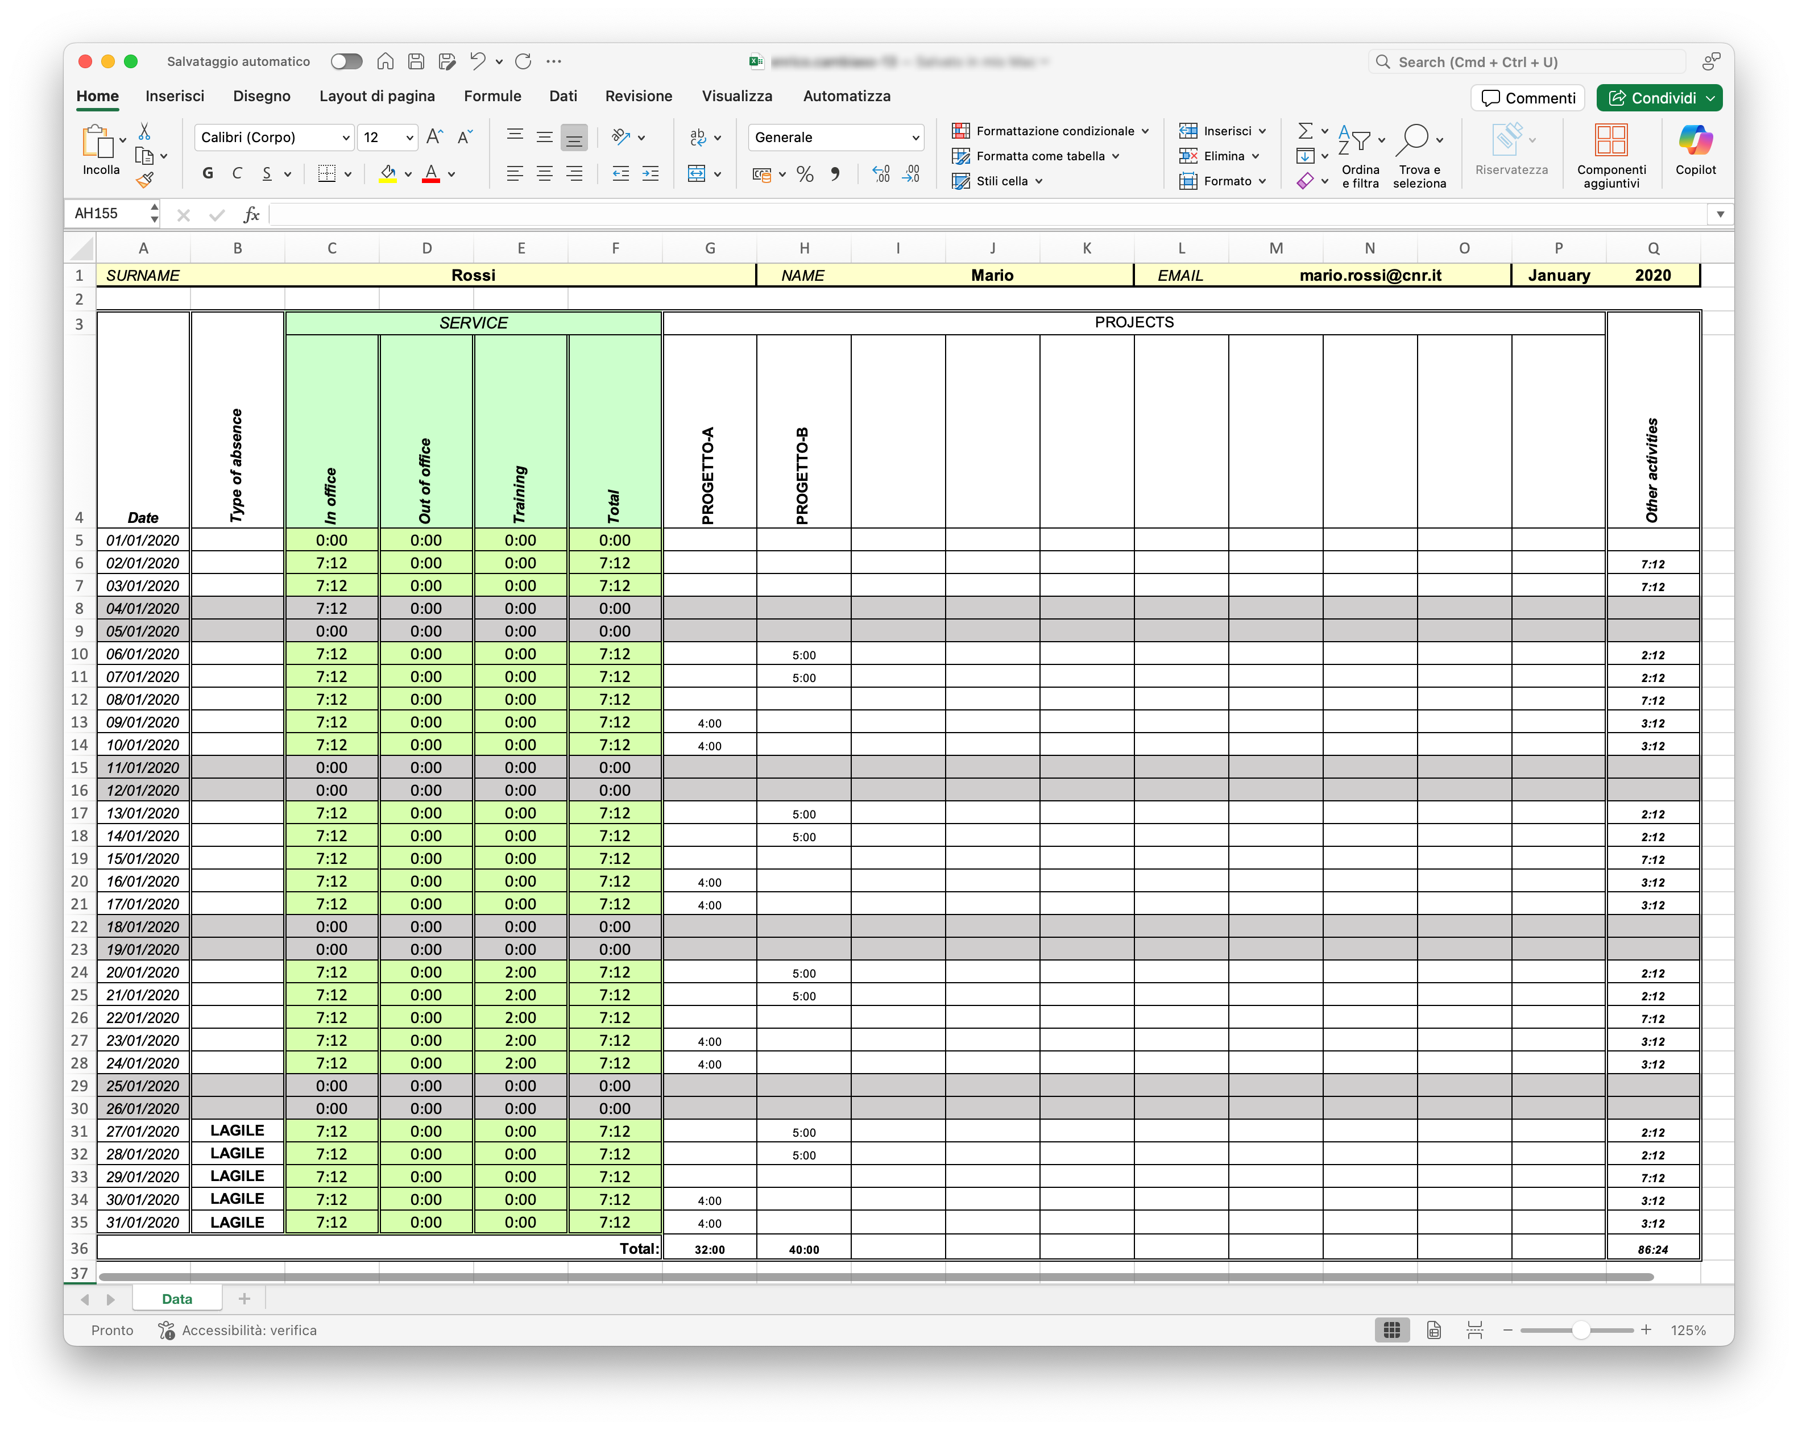
Informazioni personali
Informazioni sul periodo
di rendicontazione
Informazioni sulle
ore lavorate
(recuperate da ePAS)
Informazioni sui progetti
e sulle ore rendicontate
(unica parte compilabile
del documento)

